Slide 1
SK Big Data Practice
Group 5

Slide 2
Topic 1. 식당 추천
지인에게 추천할 만한 식당은?
지인이 맛집 투어를 할 때 추천할 만한 도시는?
그 데이터 들은 믿을 만한 것인가?
Step 1. 식당 별 리뷰수, 별점평균, 별점 최고, 별점 최저, 별점 분산 테이블 생성
Step 2. 식당 경위도 값은 기존 테이블 조인하여 생성
CREATE TABLE restaurant_repute
STORED AS parquet
AS select business_id, count(1) as rv_cnt, avg(review_stars) as stars_avg, max(review_stars) as stars_max, min(review_stars) as stars_min, stddev(review_stars) as stars_stddev from review_filtered
group by business_id;
select a.stars_avg, b.longitude, b.latitude from restaurant_repute a, restaurant b
where stars_avg > 4.0 and rv_cnt >1000
and a.business_id = b.business_id
order by stars_avg desc;

Slide 3
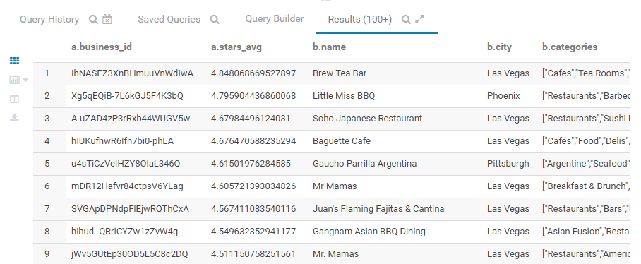
Result.1-1. 리뷰 100개 이상의 식당 중, 평점 4.5 개 식당 9개 추천

Slide 4
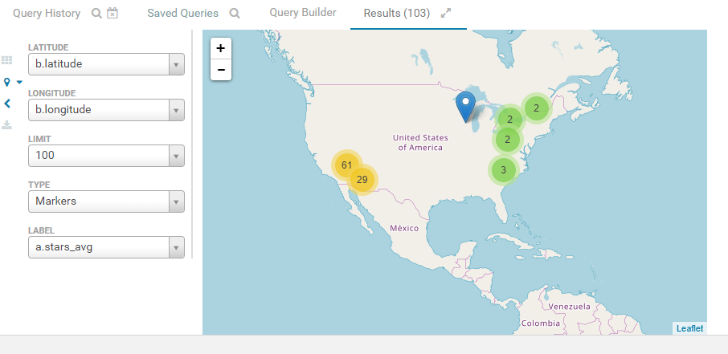
Result.1-2. 리뷰 1000건 이상의 식당 중 점수가 높은 100 대 식당을 선정하여 해당
위치를 지도에 표현
Las Vegas[61] , Phoenix[29] 추천

Slide 5
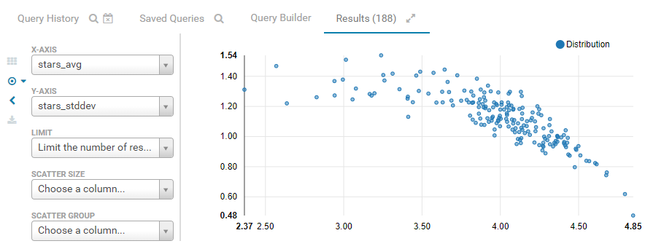
Result.1-3. 앞의 데이터들은 믿을 만 한가?
Abue 데이터가 있다면, 낮은 평점을 받은 식당들이 평점을 높이기 위해서 인위적인 높은 평점을 다수 입력했을 것임 => 분산, 표준편차 값이 클 것임.
평점 4.5 이상 받은 식당들의 편차는 상대적으로 적음 -> 신뢰성 높다고 할 수 있음

Slide 6
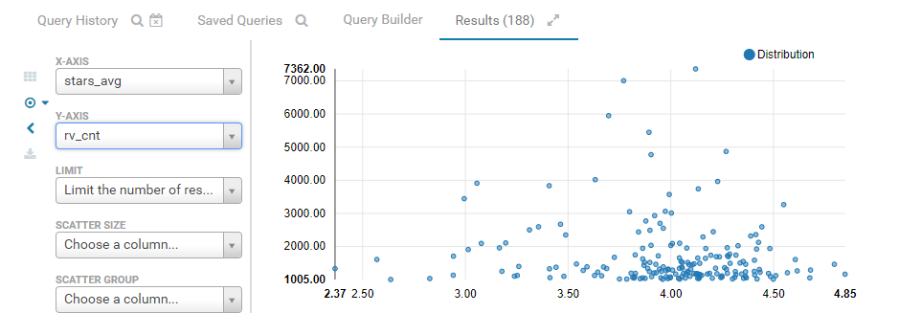
Result.1-3. 앞의 결론에 오류는 없는가?
4.5 이상의 식당에 대한 데이터수가 많지 않기 때문에 편차도 적은 것이 아닌가?
리뷰가 1000개 이상의 식당만을 선정하여 각 식당에 대한 분산 정보임.
리뷰 갯수와 별점과의 상관관계는 보이지 않음

Slide 7
Topic1’s Insight
좋은 것에 대한 공감도는 상대적으로 높다.

Slide 8
Topic 2. 사용자별 Review Star 재조정
사용자별로 별점 주는 기준이 다른데 절대값으로 평가가 가능한가?
사용자별 평균 평점이 적용된 별점과 기존 별점과의 차이가 발생하는가?
Step 1. 리뷰횟수가 5회 이상인 사용자와 Review테이블을 조인하여 조정된 별점을 구한다.
조정된 별점을 구하는 공식은 (평균 별점을 3으로 생각하고 사용자 평균 별점 - 3 + 별점)
create table yelp2.business_new_stars as select business_id , avg(stars) as org_stars , avg(`user`.average_stars - 3 + stars) as new_stars from yelp2.review inner join `user` on review.user_id = `user`.user_id and `user`.review_count >= 5 group by business_id

Slide 9
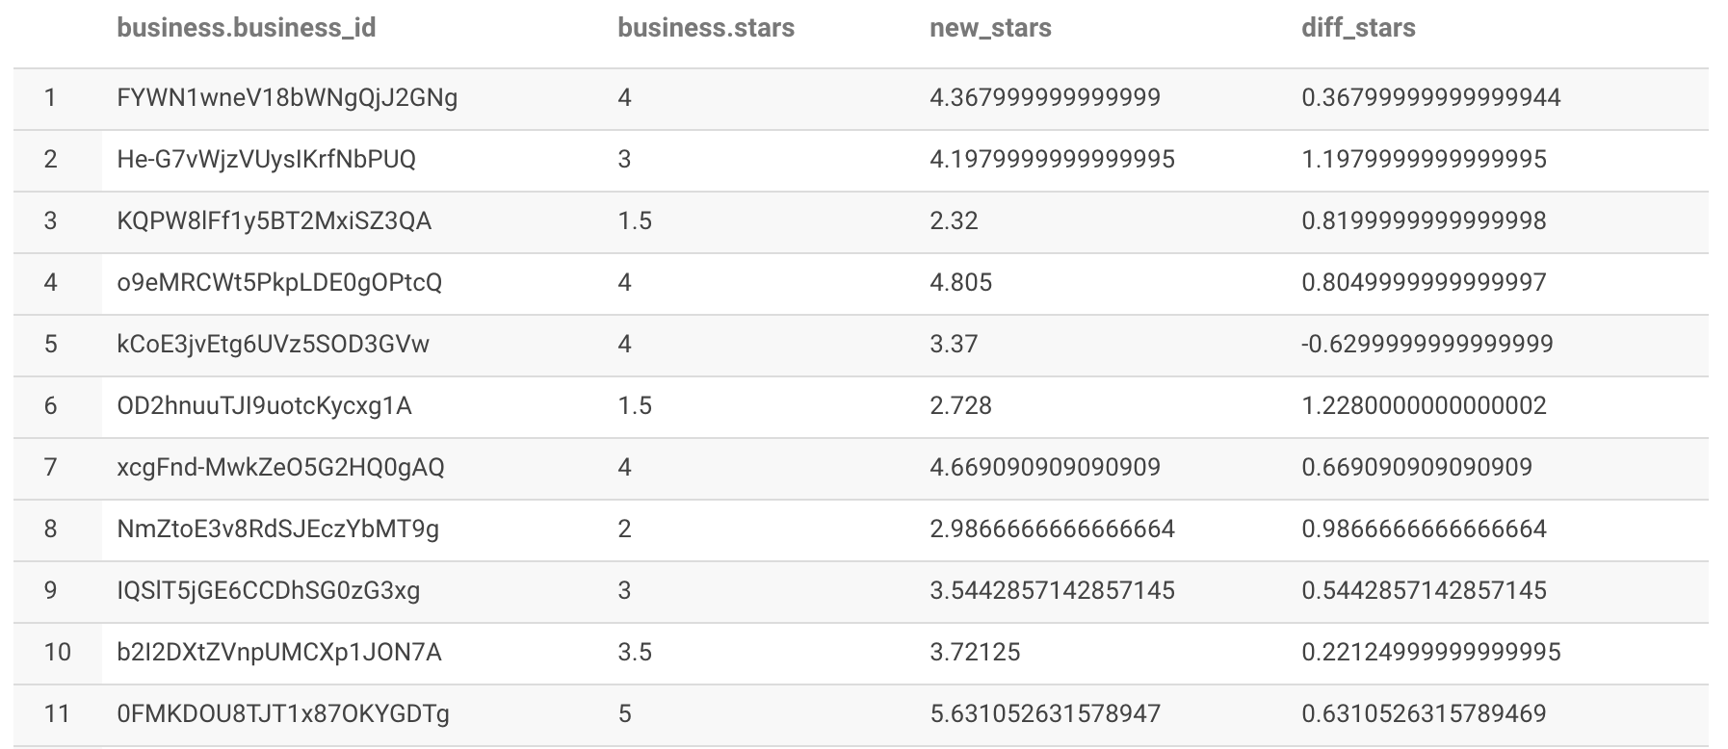
Step 2. 사용자별 재설정된 리뷰점수를 기존 레스트랑 리뷰와 비교해본다.
select business.business_id, business.stars, new_stars, new_stars - stars as diff_stars from yelp2.business
inner join business_new_stars
on business.business_id = business_new_stars.business_id order by diff_stars desc

Slide 10
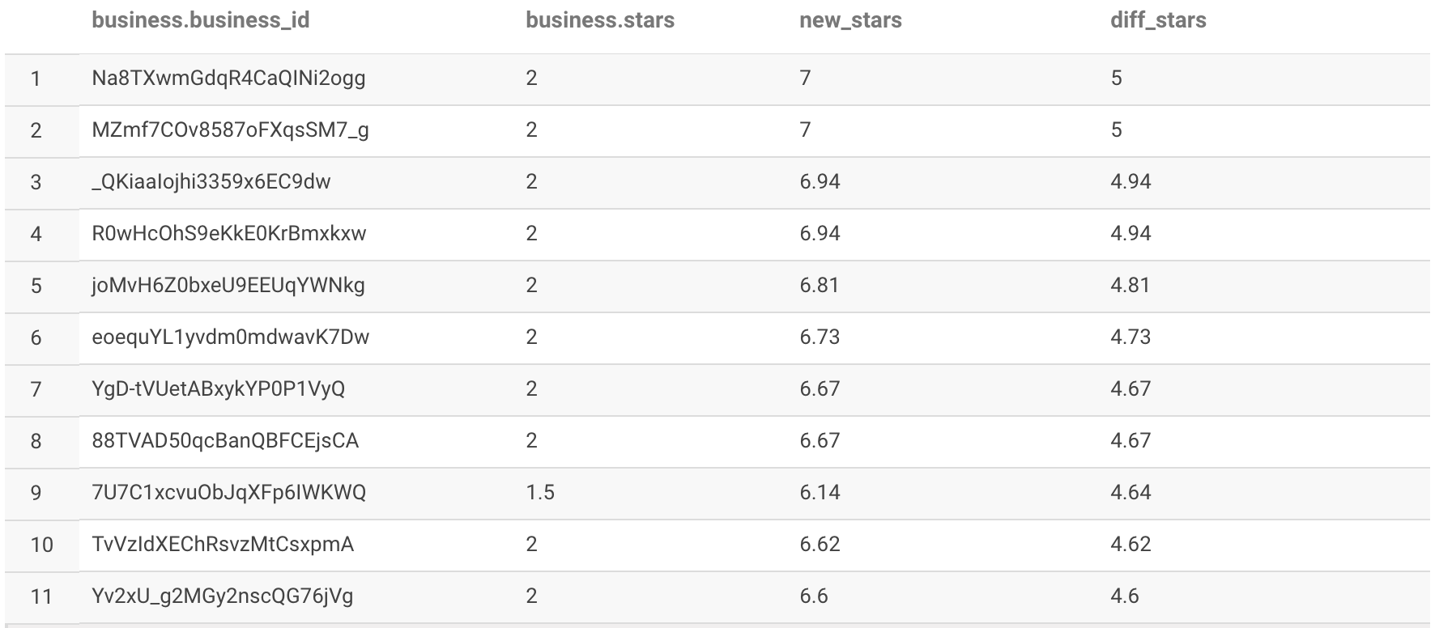
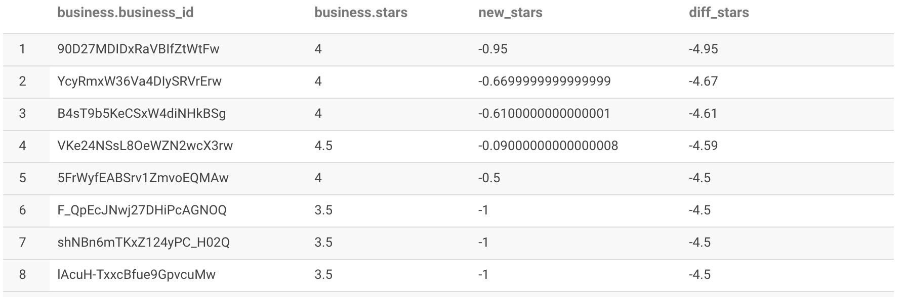
Step 3. 신규 별점과의 차이에 따른 데이터를 분석해본다. (신규 별점이 차이가 큰경우)

Slide 11
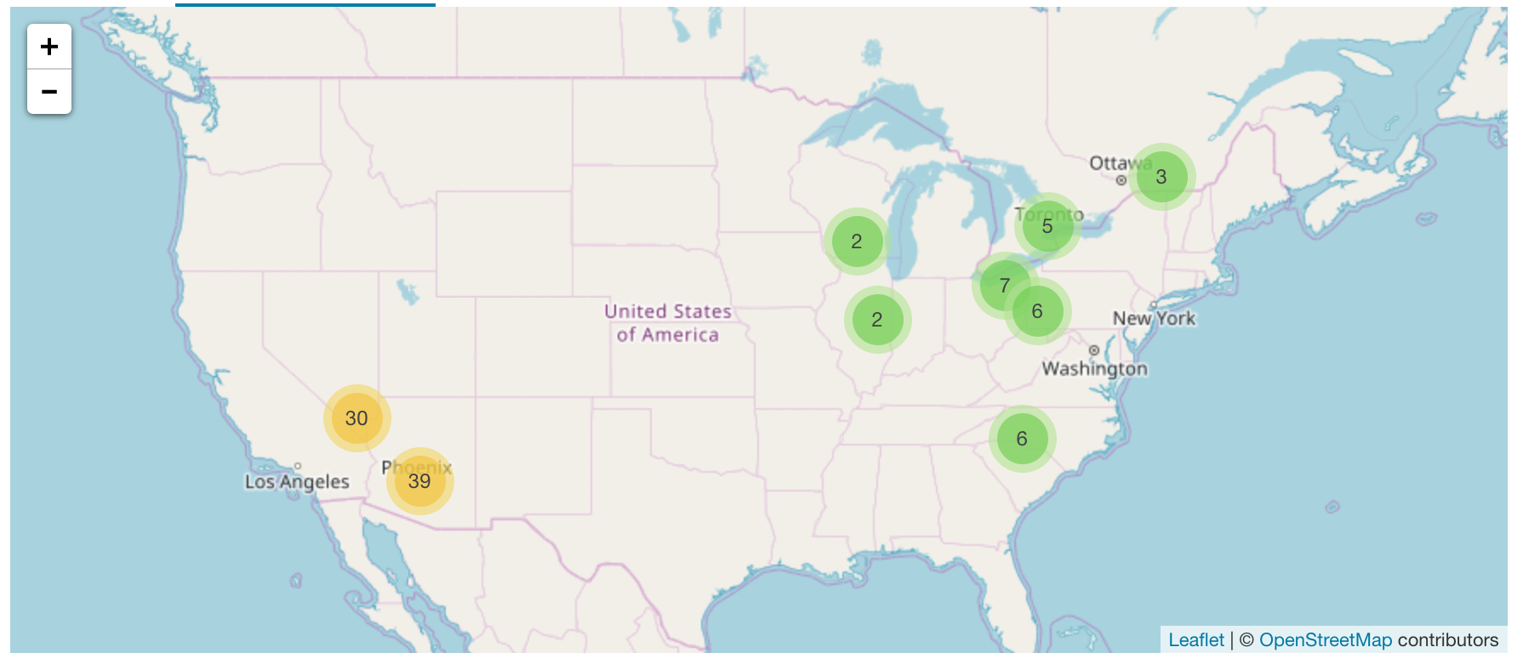
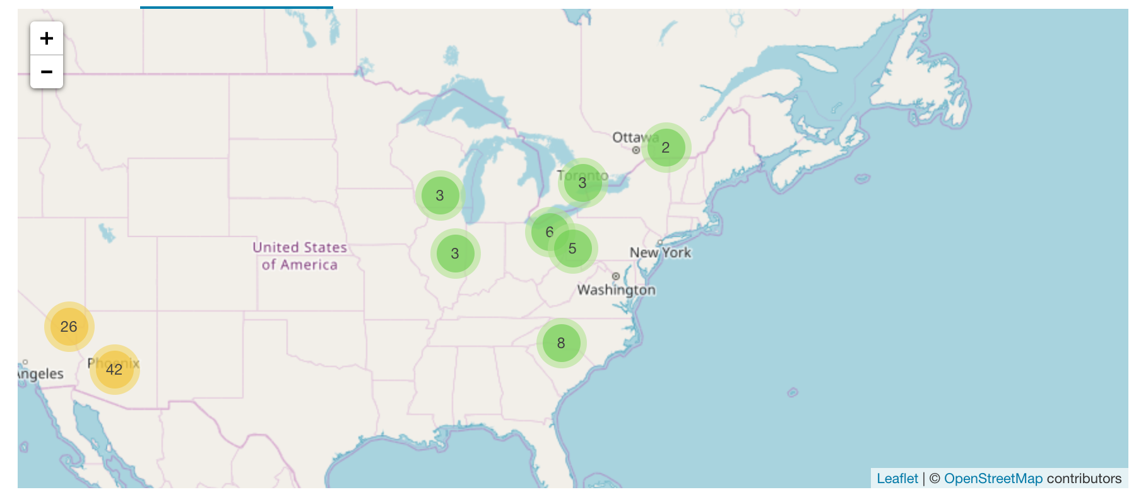
Step 4. 신규 별점에 따른 데이터 변화를 HeatMap으로 표출해본다.
기존
신규

Slide 12
Step 5. 신규 별점이 낮은거나 높은 매장은 Review를 확인하기 위해 데이터를 추출
select business.*, new_stars, new_stars - stars as diff_stars from yelp2.business inner join yelp2.business_new_stars on business.business_id = business_new_stars.business_id where review_count >= 30 order by diff_stars limit 10
Select * from yelp2.review
Where business_id = ‘iI8X6LcmvAk7zfjQC1EB0w’
Select * from yelp2.review inner join `user` on review.user_id = `user`.user_id
Where business_id = 'iI8X6LcmvAk7zfjQC1EB0w'

Slide 13
Topic 3. 지속적으로 평점이 상향되는 식당
리뷰의 별점 평균이 연간 꾸준히 상승하는 식당
어떻게 하면 보다 신뢰도 높은 식당의 리스트를 추출 할 수 있을까?
Idea
충분한 수의 리뷰어를 확보하고
식당의 연간 리뷰어 수의 모집단 내 랭크를 참조
리뷰의 신뢰성이 비교적 높고
식당의 연간 별점의 표준편차의 모집단 내 랭크를 참조
연간 별점 상승율의 평균이 높은 업종을 찾는다

Slide 14
쿼리
with rev as
(
select *, substr(`date`, 1,4) review_year from review_in
),
year_stars_tbl as
(
select r.name, r.business_id, v.review_year,
avg(v.stars) year_stars, count(v.stars) year_review_cnt, stddev(v.stars) year_review_std,
sum(count(v.stars)) over (partition by r.business_id) tot_reviews,
avg(stddev(v.stars)) over (partition by r.business_id) avg_stddev,
rank() over (order by sum(count(v.stars)) over (partition by r.business_id) desc) reviews_rank,
rank() over (order by avg(stddev(v.stars)) over (partition by r.business_id) asc) stddev_rank
from restaurants_in r join rev v on r.business_id = v.business_id
group by r.business_id, r.name, v.review_year
), y2y_stars as
(
select *, lead(year_stars) over (partition by name order by review_year) next_year_stars
from year_stars_tbl order by name, review_year
), y2y_stars_order as
(
select *, (next_year_stars - year_stars) diff, (reviews_rank + stddev_rank) tot_rank,
avg(next_year_stars - year_stars) over (partition by name) increase
from y2y_stars
)
select * from y2y_stars_order
where reviews_rank < 10000 and stddev_rank < 10000 and increase > 0.5
order by increase desc, tot_rank asc

Slide 15
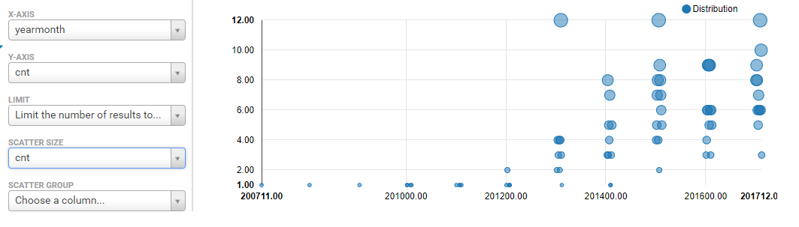
사례 : Princess Mediterranean Market & Deli
Business id : tnG4_L5bZiffTbaFru9EBg

Slide 16
Topic3’s Insight
서로 다른 데이터를 비교할 때는 표준화가 필요하다

